Slide 1
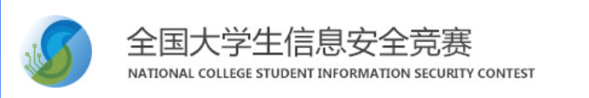

基于RASP技术的Web应用安全防御系统
——PHP单机实现
姓名：王立彬
专业：网络工程2015-1
指导教师：廉文娟

Slide 2

目录
绪论
系统设计
系统测试
总结与展望

Slide 3

绪论
网络安全态势
安全防御
研究现状

Slide 4
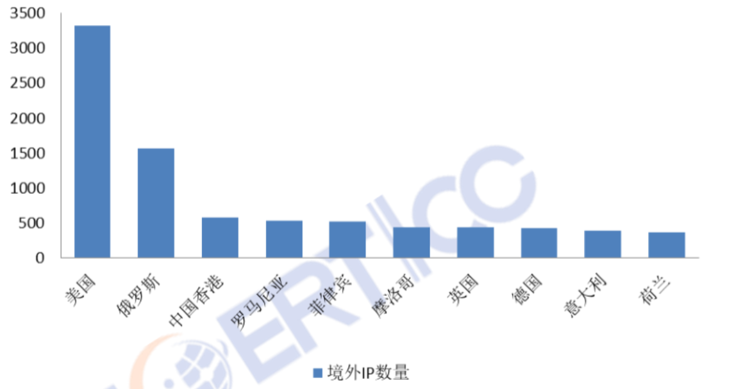

网络安全态势——以Web安全为例
境外对境内的Web攻击行为 IP分布情况
国家计算机网络应急技术处理协调中心，2018年我国互联网网络安全态势综述，2019.4
Notes:
社会信息化进程加快，IT产业和技术蓬勃发展，由此产生一系列安全问题。18大以来网络安全十分重视，我国进一步完善网络安全法律体系，改革网络安全管理体制机制，不断加强公共互联网安全治理，构建互联网发展安全基础，构筑安全上网环境，我国网络安全应急响应能力进一步提升，恶意程序感染、网页篡改、网站后门等传统的安全问题得到有效缓解，然而安全态势依然严峻。

Slide 5
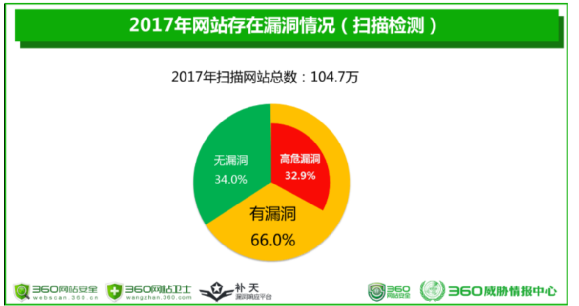
网络安全态势——以Web安全为例
360 网站安全检测平台2017年网站扫描检测情况
360威胁情报中心， 2017中国网站安全形势分析报告， 2018.1

Slide 6
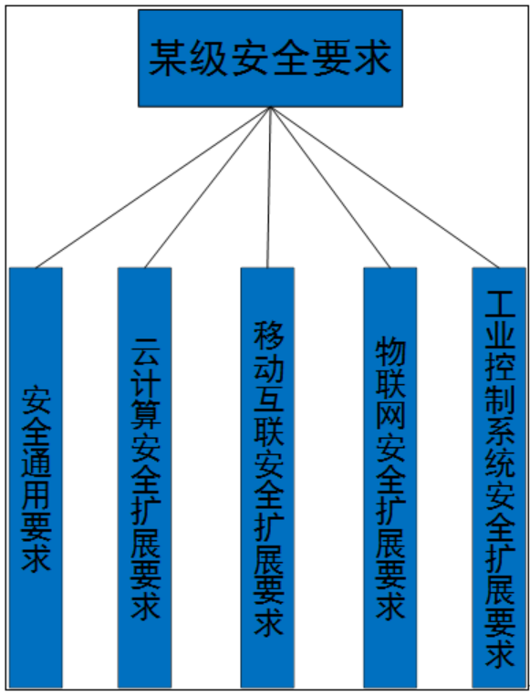
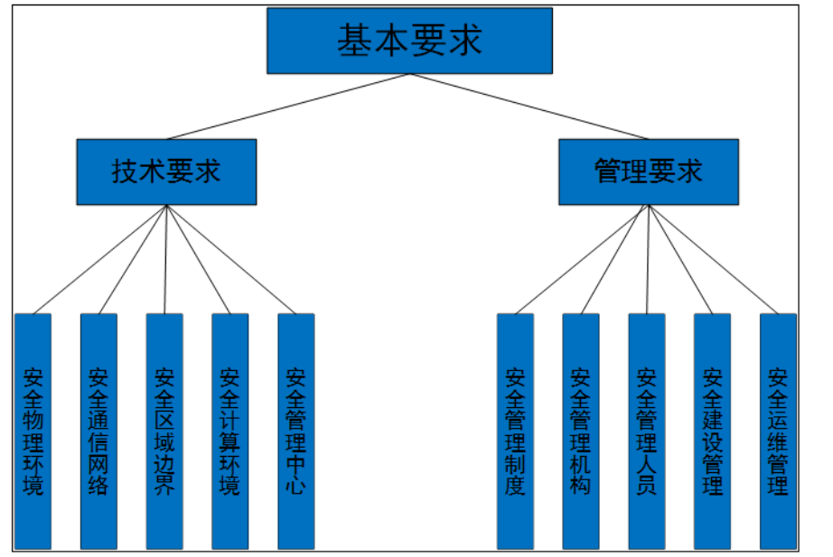
安全防御——等级保护2.0

Slide 7
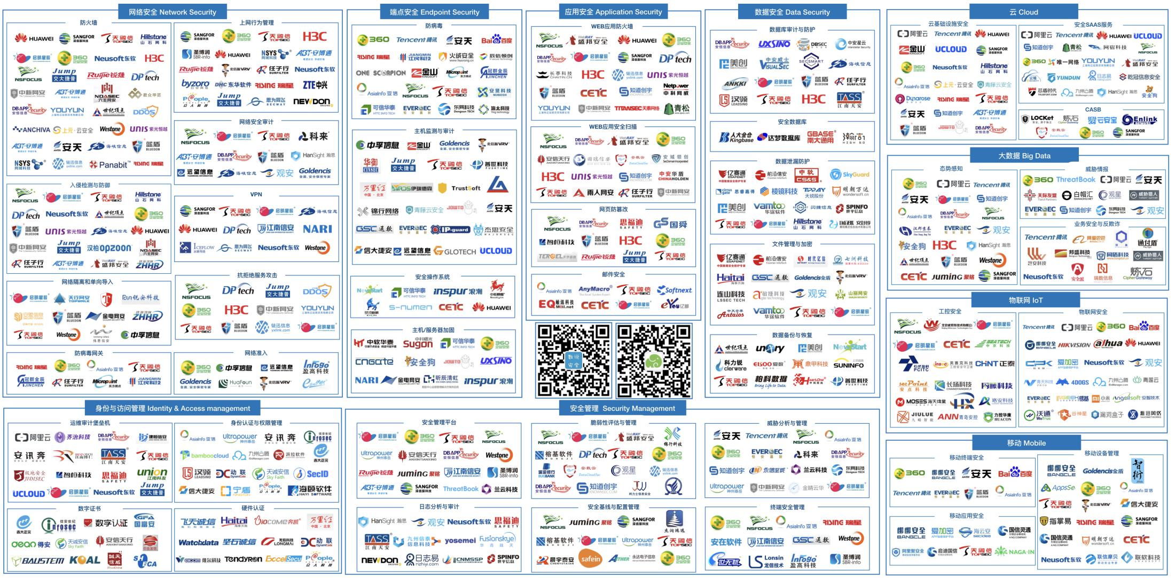
安全防御——安全产品

Slide 8
Web安全研究现状
传统Web安全研究：
1.在代码层与网络层完善过滤和阻断策略手段
2.在安全开发生命周期(SDL)与安全编码、安全基线手段
机器学习、深度学习安全应用研究方面:
利用机器学习、深度学习算法提高安全检测和防御能力
可信计算与区块链安全应用研究方面:
使用区块链和可信计算在计算、通信、认证等方面提高安全水平
拟态防御安全研究方面：
基于拟态防御模型, 构建了拟态防御方案。
主动防御、态势感知（大数据、AI、安全社群）安全研究方面：
聚合主机、应用日志、网络流量，AI自动判断，结合全球社区情报驱动，构建网络安全命运共同体。

Slide 9
网络安全威胁态势依然严峻
传统防御措施防御能力低下
安全研究成果亟待工业转化
课题背景

Slide 10
系统设计
WAF技术
RASP技术
纵深防御
系统简介
WAF与RASP子系统

Slide 11

相关技术——WAF技术优劣
优势：
部署简单、通用性强（基于规则、外部保护）
缺陷瓶颈：
精确匹配特征字符 →大量误报与漏报（易绕过）

Slide 12
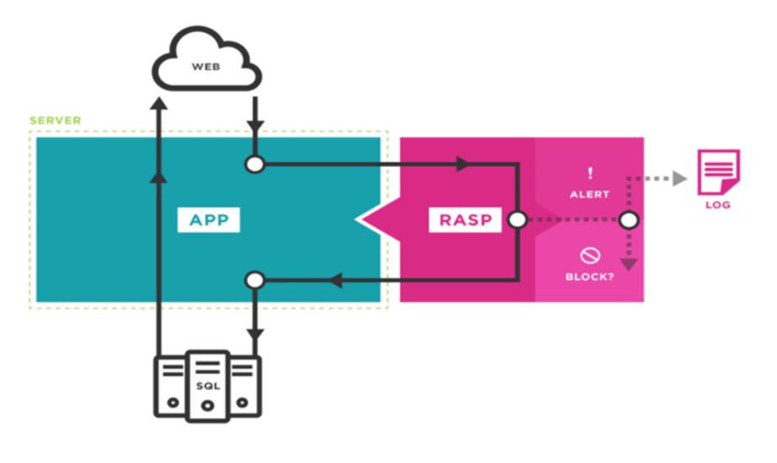
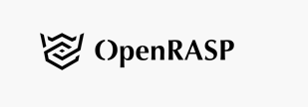

RASP技术
Gartner在2014年提出了应用自我保护技术（RASP，Run­time Ap­pli­ca­tion Self-Pro­tec­tion ）的概念。
RSAP系统将自己注入应用其中,与应用程序集成,实时监视和阻止攻击, 并使程序本身具有保护自身的能力。
Notes:
——“到 2020年, 40% 从事 DevOps 的企业将通过采用应用程序安全自检、自我诊断和自我保护技术来确保开发后的应用程序的安全。

Slide 13
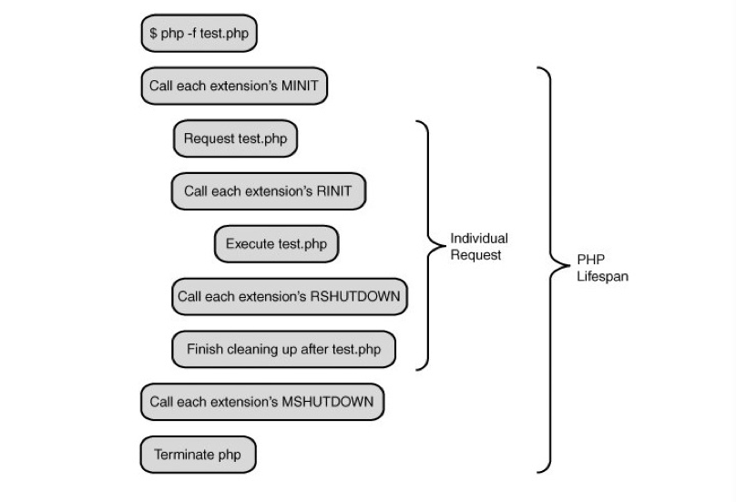
RASP技术
RASP系统核心原理为：在 MINIT 阶段，替换全局特定 PHP_FUNCTION 对应的函数指针，由此实现对敏感函数的挂钩。通过敏感函数参数结合请求信息判断是否存在攻击行为，进而采取拦截或者放行操作。
1.在php运行底层做hook，Hook程序范围包括数据库、网络、文件系统等敏感函数；
2.将钩子获取的底层参数和请求信息传送给检测插件从而做出响应阻断。（基于行为、内部保护）
PHP运行周期
Notes:
——“到 2020年, 40% 从事 DevOps 的企业将通过采用应用程序安全自检、自我诊断和自我保护技术来确保开发后的应用程序的安全。

Slide 14
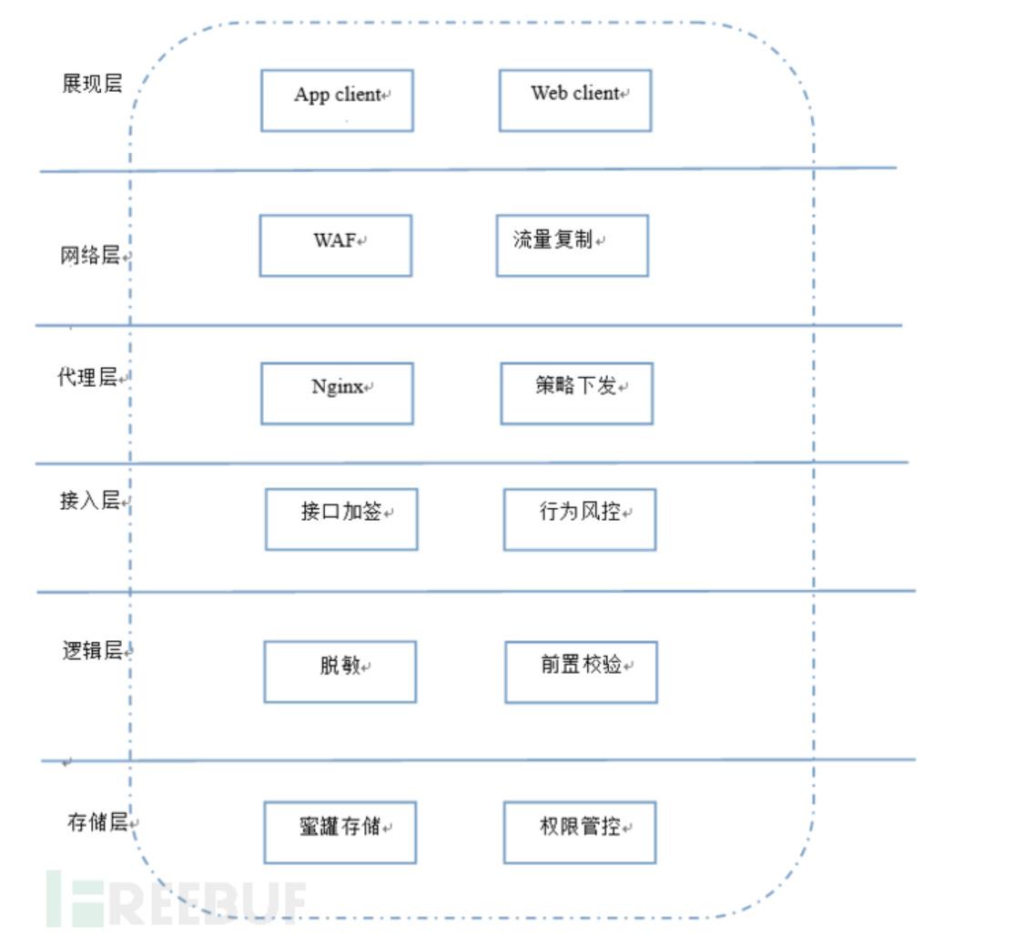
纵深防御
互联网安全其本质是黑客和开发者之间的攻防战争。既然是战争就有相通性，就可以借鉴战争的一些基本思想来实施防御。
大纵深作战理论的思想，该思想的核心是：多点布防，
以点带面，多面成体，纵深打击及防御。

Slide 15
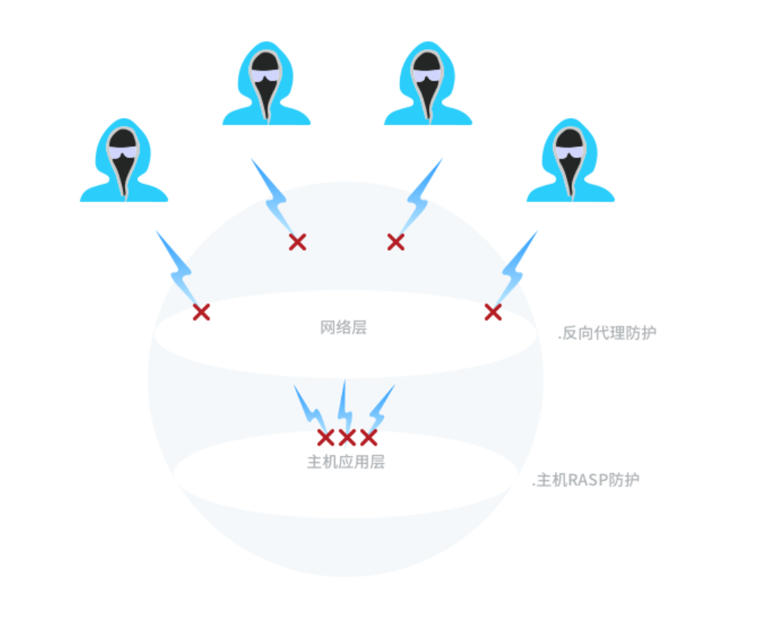
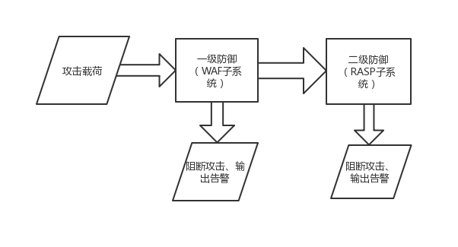
系统简介
因为传统防御手段的局限性和纵深防御的思想以及最近的RASP技术的成熟，我们设计了基于WAF与RASP技术的Web应用纵深防御解决方案。
注：此处网络层、应用层不是指TCP/IP或OSI的4层或7层网络模型

Slide 16
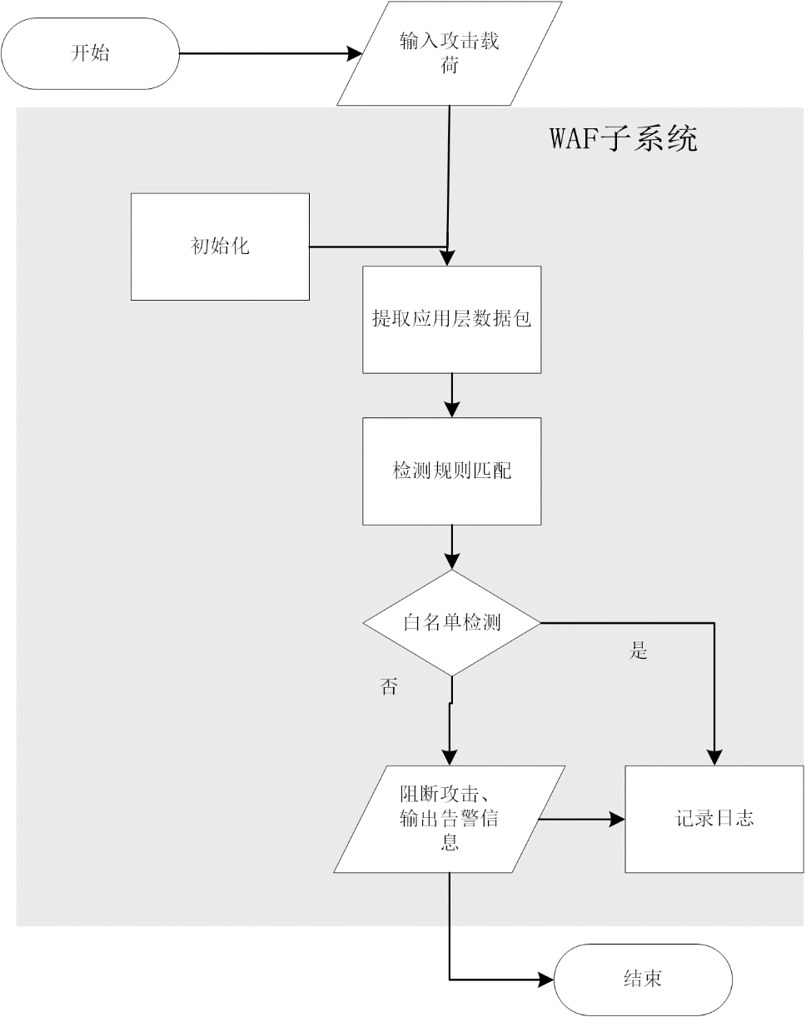
WAF子系统

Slide 17
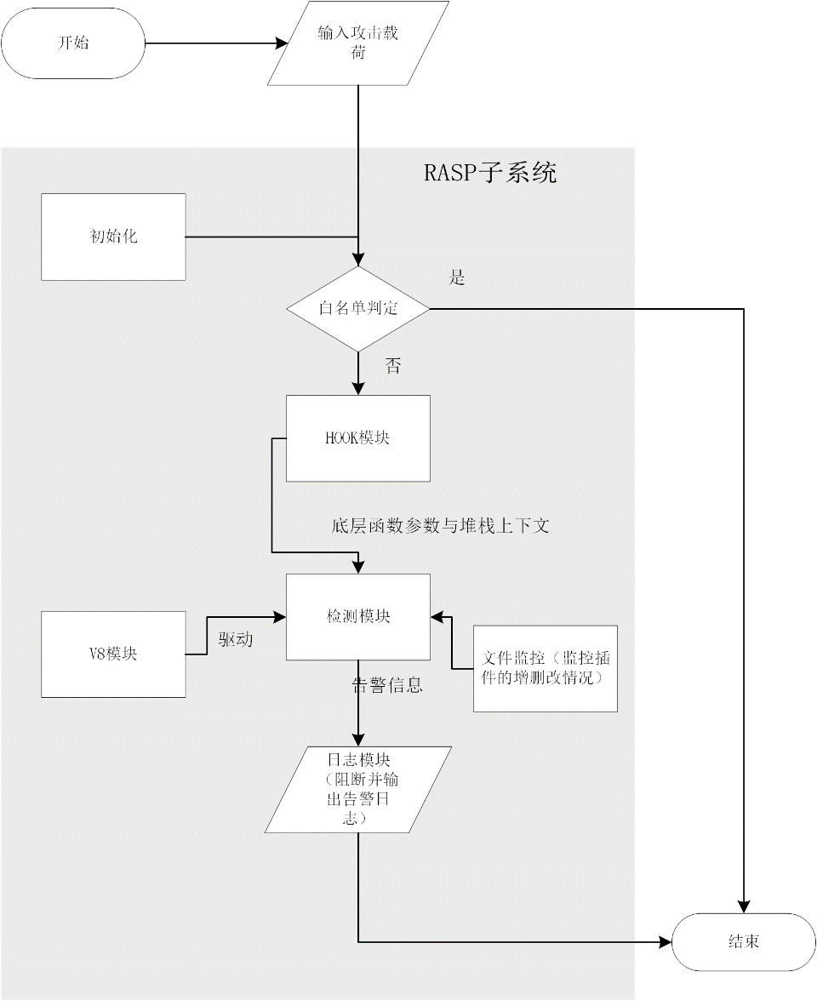
RASP子系统

Slide 18
系统测试
测试环境
测试方案与指标
测试结果

Slide 19
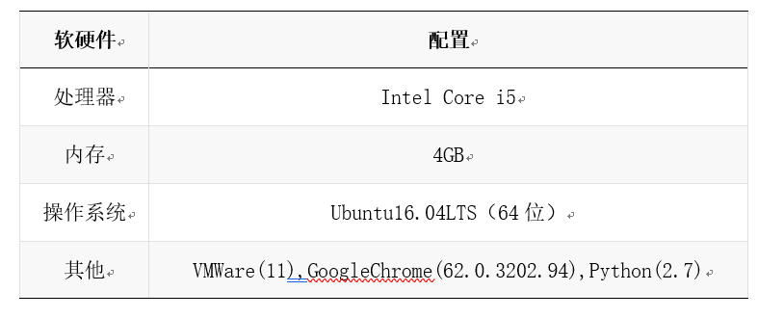
测试环境

Slide 20
测试方案与指标
可行性测试：
测试方案：使用github的php漏洞利用样例项目进行可行性测试，共17个。
测试指标：在测试样例中记录样例的拦截个数，计算拦截率。
性能损耗测试：
测试方案：同一主机、同一网络、同一环境下，安装discuz x3.2 ，控制变量为是否安装本系统，记录安装前后相关检测指标。
性能测试指标：记录安装系统前后的QPS和响应时间，对比时间差异。
纵向对比测试：
测试方案：使用sqlmap的绕过WAF功能，使用变形的sql注入payload对本系统进行攻击，查看WAF子系统和RASP子系统各自的拦截情况。
测试指标：两个子系统对变形的sql注入攻击的payload拦截个数，分别计算拦截率。
注：QPS（每秒查询率）是对一个特定的查询服务器在规定时间内所处理流量多少的衡量标准。通过查看rasp记录的1s内日志条数测得；响应时间由httping工具测得。

Slide 21
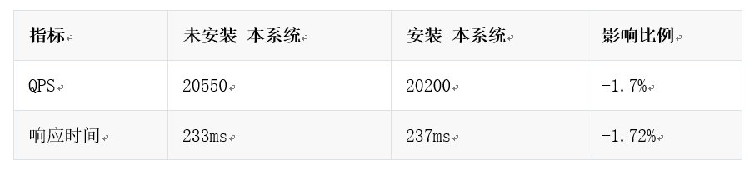
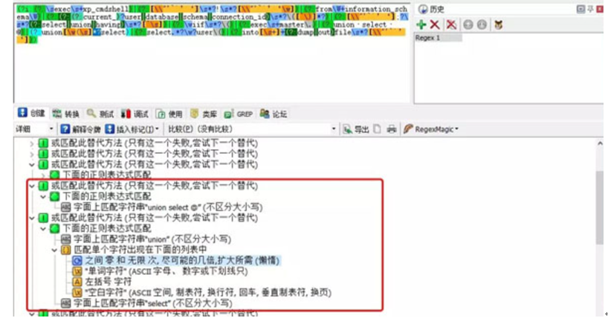

测试结果
可行性测试结果，样例测试均通过，拦截率为100%。
性能损耗测试结果，如下表所示：
纵向对比测试结果，对于变形的sql注入payload，本系统的WAF组件被成功绕过，未能拦截住该攻击行为。而该payload并不能绕过RASP检测组件，被成功拦截，拦截率为100%，由该横向对比表明该纵深防御系统相比传统WAF检测具有明显的优越性。

Slide 22
总结与改进
总结与改进
展望

Slide 23
总结与改进
在日后的改进中，对WAF系统来说，应配合机器学习和深度学习技术做到对规则的智能总结甚至自学习，从而提高WAF对未知攻击的检测能力；
对RASP系统来说，应进一步提高系统兼容性，减轻部署压力，多次实验提高提高系统稳定性；
对于整体纵深防御架构来说，应该增加对于接入层的准入子系统，进一步收集主机网络日志、部署蜜罐和构建安全情报中心、应急响应中心从而组建安全态势感知子系统，进一步扩充纵深防御的深度和广度。

Slide 24
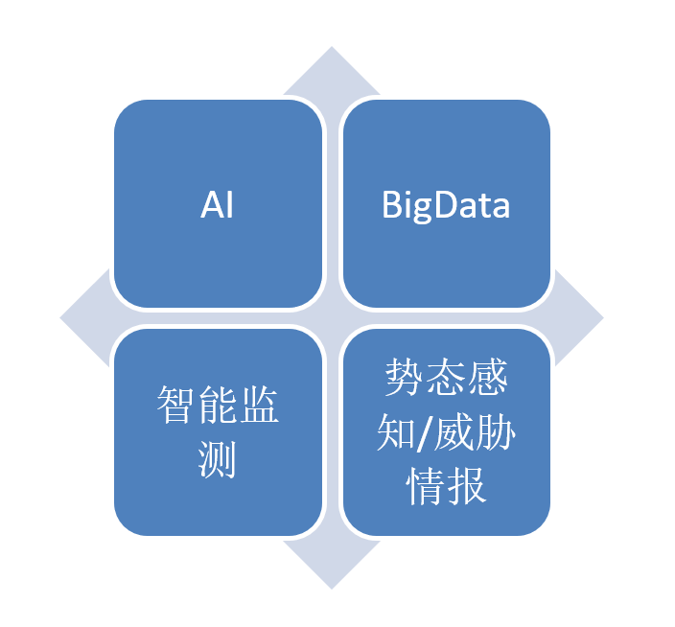
展望
化繁为简、智能感知、主动防御
大数据与AI驱动的安全运营中心建设

Slide 25
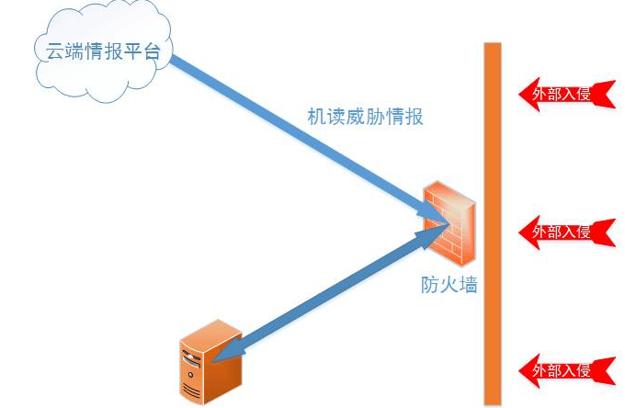
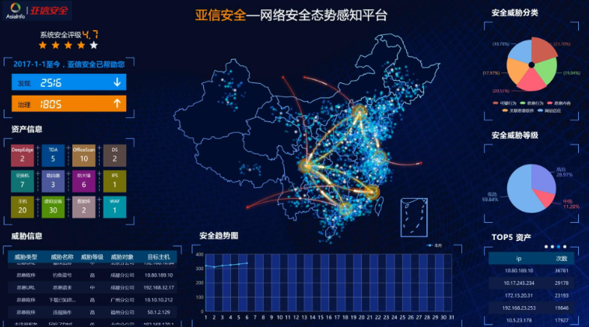
展望
攻击与防御相随相生，安全挑战与机遇永远并存。我们需要通过态势感知、威胁情报结合人工智能技术和拟态防御思想，筑建起网络安全长城，保障人民利益，构建网络安全命运共同体，不断深化网络安全交流合作。

Slide 26




THANKS

